Slide 1
КСАМУ – Комплексная система автоматизации медицинских учреждений
Модуль «Больничная аптека»

Slide 2
Функции, задачи и цели
- Программный модуль «Больничная аптека» предназначен для автоматизации и систематизации учета лекарственных средств, используемых в лечебном процессе.
- Может работать как в комплексе КСАМУ, так и отдельным модулем.

Slide 3
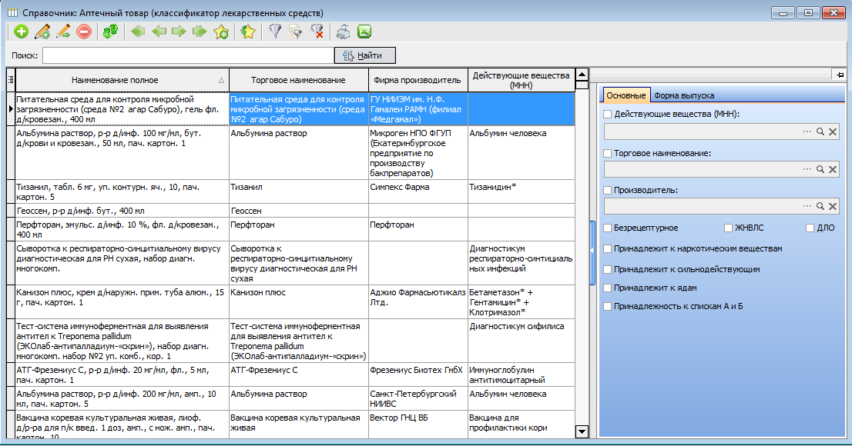
Возможности модуля - Регистр лекарственных средств (РЛС)
В модуле «Больничная аптека», для удобства работы с медикаментами, используется Регистр лекарственных средств (РЛС), с возможностью периодического обновления справочника.

Slide 4
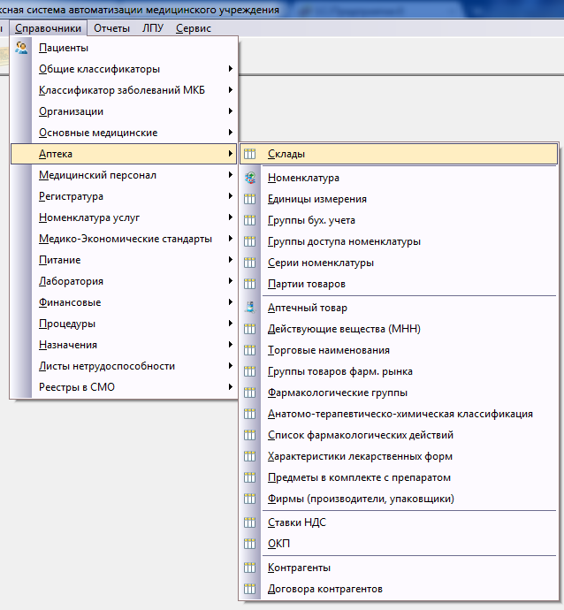
Возможности модуля – Аналитический учет
В модуле реализован универсальный подход для учета товарно-материальных ценностей разного вида: медикаментов, медицинских изделий, других материалов. Для учета лекарственных средств предусмотрены специализированные механизмы, которые подразумевают ведение аналитического учета и формирование отчетности по принадлежности лекарств к спискам:
- наркотические и психотропные вещества (по группам);
- сильнодействующие и яды;
- препараты безрецептурного отпуска;
- ЖНВЛП;
- списки А и Б.
Позволяет вести аналитический учет лекарств в различных аналитических разрезах:
- АТХ (анатомо-терапевтическо-химическая классификация);
- фармакологическое действие;
- действующее вещество или международное непатентованное наименование;
- торговое наименование;
- лекарственная форма и форма выпуска.

Slide 5
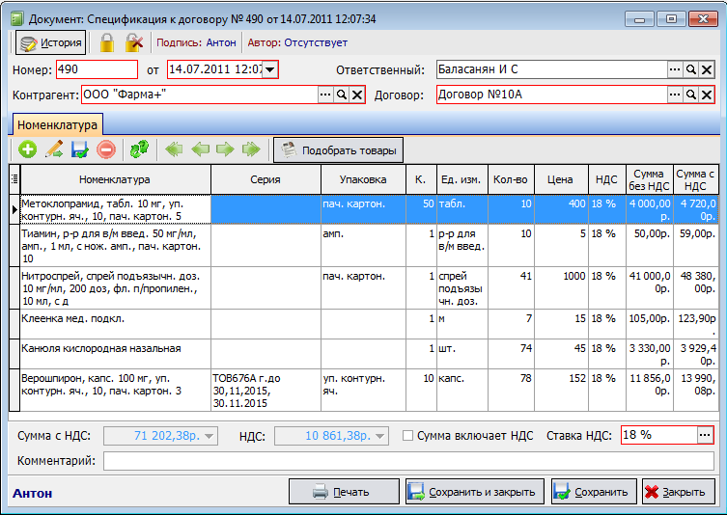
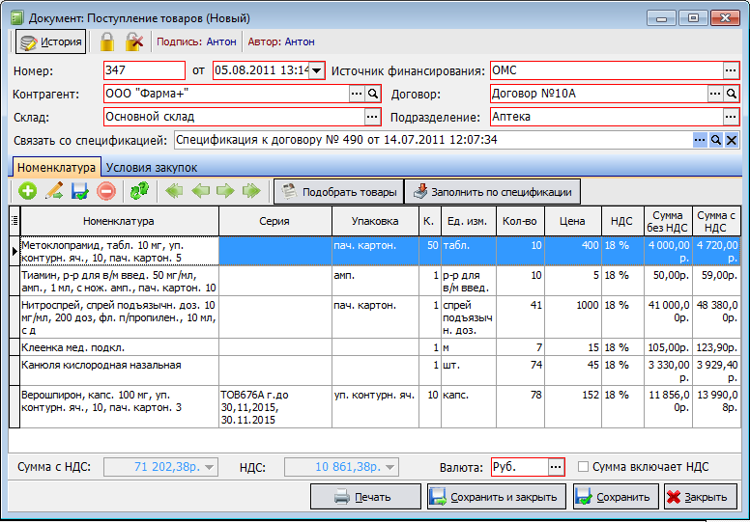
Возможности модуля – Управление закупками
- Учет закупок ведется в разрезе поставщиков и договоров с контрагентами, по каждой номенклатурной позиции в количественном и суммовом выражении.
- Существует возможность учета по закупкам аптечных товаров по сериям, срокам годности и документам партии (документам поступления в аптеку) для каждой позиции номенклатуры отдельно.
- Предусмотрена возможность формирования спецификаций к заключаемым контрактам с поставщиками и контроля отклонения объемов поставок от контрактных обязательств по каждой номенклатурной позиции.

Slide 6
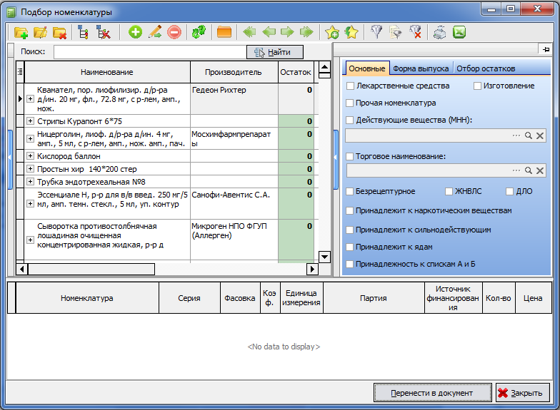
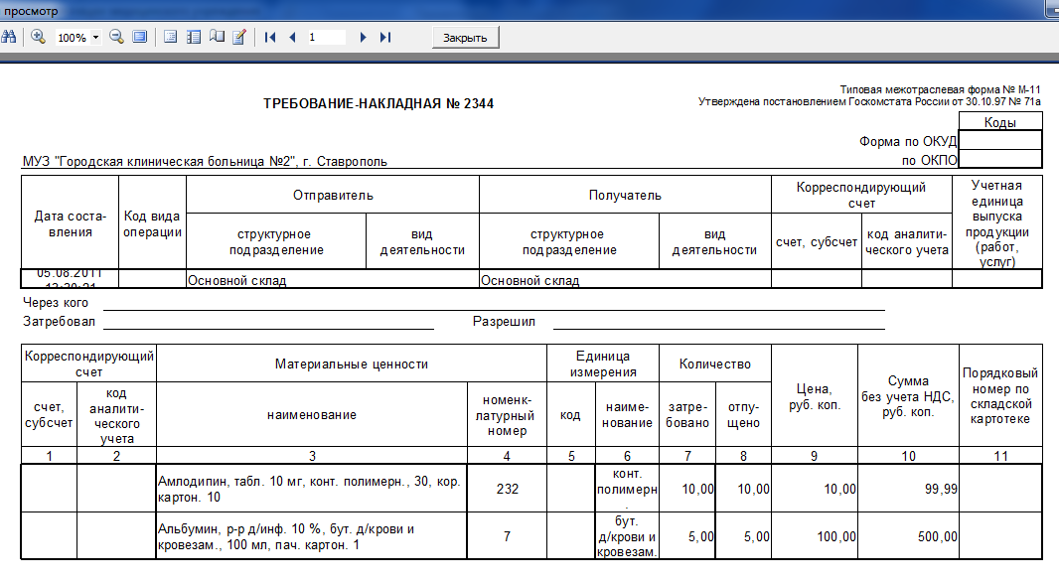
Возможности модуля – Управление запасами в аптеке
- Сплошной предметно-количественный учет движения номенклатуры аптечных товаров по сериям, срокам годности, документам партии (документам поступления в аптеку).
- Аналитический учет лекарственных средств по формальным признакам (действующее вещество или международное непатентованное наименование, торговое наименование, лекарственная форма и форма выпуска).
- Аналитический учет лекарственных средств по принадлежности к спискам (наркотические и психотропные вещества (по группам), сильнодействующие и яды, безрецептурный отпуск, ЖНВЛП, списки А и Б).
- Программа позволяет вести раздельный учет движения аптечных товаров по источникам финансирования закупок аптечных товаров.
- Формирование оприходования (ввод остатков или излишков по результатам инвентаризации), перемещений товаров между складами и списаний со складов аптеки (в случае недостач по результатам инвентаризации, при истечении срока годности, по чрезвычайным ситуациям и т.д.).
- Формирование отпуска в отделения на основании электронного требования отделения в аптеку (при комплексной автоматизации аптеки и отделений) или без электронного требования (при локальной автоматизации аптечных складов без отделений).
- Формирование развернутых аналитических отчетов по движению аптечных товаров и регламентированной бухгалтерской отчетности.

Slide 7
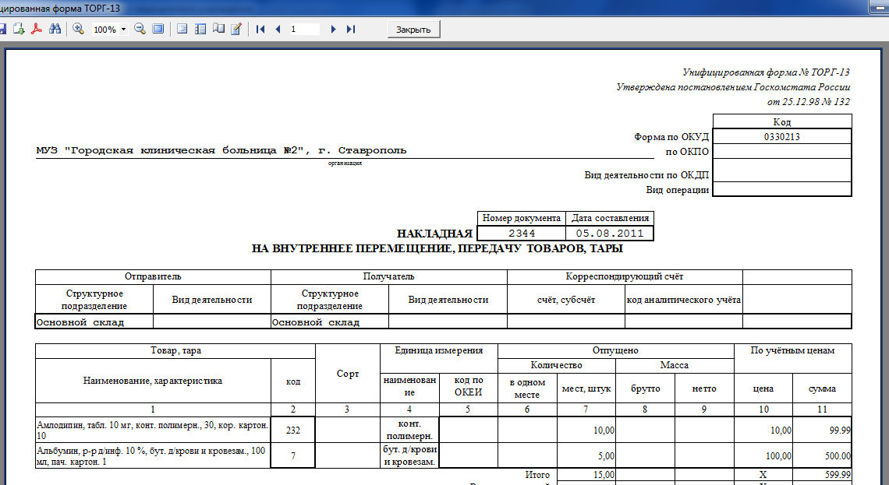
Возможности модуля – Управления запасами в отделениях
- При организации автоматизированного учета в отделениях возможны различные варианты регистрации выбытия аптечных товаров в отделениях: учет методом инвентаризаций (регистрация остатков товарно-материальных ценностей на дату) и учет выбытия по документам движения за период.
- В случае ведения автоматизированного учета в отделениях предусмотрена возможность регистрации требований отделений по формальным признакам лекарственного средства (по действующему веществу или международному непатентованному наименованию, торговому наименованию, форме выпуска).
- Существует возможность ведения формулярных перечней отделений, которые позволяют ограничить список номенклатурных позиций, доступных для формирования требований в аптеку.
- Реализован функционал по персонифицированному списанию ТМЦ на медицинскую карту пациента с соответствии с назначениями врачей.

Slide 8
Возможности модуля - Дополнительно
- Возможность заполнения и актуализации информации по лекарственным средствам из «Регистра лекарственных средств России»
- Загрузка зарегистрированных цен производителей на ЖНВЛП
- Управление доступом, настройка прав и ролей пользователей
- Редактирование макетов печатных форм документов

